Slide 1
ARTRITIS SÉPTICA
Diplomatura de Infectología Cuarta Cohorte

Slide 2
DEFINICION : ARTRITIS SEPTICA
Infección de una articulación usualmente causada por bacterias, hongos o micobacterias
PATOGENIA
No gonocócica
Hematógena – 72%
Por contigüidad
Por invasión directa
  Post-quirúrgica
  Post-artroscópica
  Post-inyección intraarticular
  Post-traumatismo penetrante
Gonocócica

Slide 3
Artritis
SEPTICA
URGENCIA INFECTOLÓGICA
Pérdida de función de la articulación

Slide 4
FACTORES PREDISPONENTES
Edad >80 años
DBT (Diabetes)
AR (Artritis Reumatoidea)
Presencia de implante articular protésico
Reciente cirugía articular
Lesiones e Infecciones cutáneas
Abuso de drogas ev – etilismo
Previa inyección intraarticular

Slide 5
ARTRITIS SEPTICA
MICROBIOLOGÍA
GRAM NEGATIVOS
COCOS GRAM POSITIVOS
OTROS
Staphylococcus:
  Staphylococcus aureus
Enterobacteriaceae :
Anaerobios:
  Bacteroides spp.
  Prevotella
Brucelosis: zoonosis
Micobacterias: considerar en inmunocomprometidos.
Hongos: considerar en inmunocomprometidos
E coli
K pneumoniae
Salmonella
enteritidis
Serratia marcescens
M morganii
P mirabilis
Meticilino sensible
Meticilino resistente; (aumento creciente de incidencia en la última década)
Staphylococcus coagulasa negativos
Streptococcus spp
S agalactiae
S pneumoniae
S pyogenes
S grupo anginosus
S bovis
Otros streptococcus
Enterococcus spp.
Otros gram-positivos Ej: Gemella
Bacilos Gramnegativos no
fermentadores
  Pseudomonas
Sporotrichosis,
Cryptococcus,
Blastomicosis,
Coccidioidomicosis
Otros gram -negativos
Neisseria gonorrhoeae
Haemophilus influenzae
E. corrodens
K. kingae
Borellia burgdorferi: exposicion a garrapatas
Mycoplasma hominis:

Slide 6
ARTRITIS SEPTICA
Patógenos y Factores de Riesgo
Factores de Riesgo | Agente etiológico
AR ( artritis reumatoidea) | S. aureus
UDI ( uso drogas ) | S. aureus, P. aeruginosa
DBT, neoplasias | S. aureus, Streptococcus grupo B
IC | S. aureus, Strptococcus, BGN entéricos
Neonatos, <2 años | BGN, Kingella kingae
Adultos jóvenes, lesiones en piel | N. Gonorrhoeae
Mordedura de gato o perro | Pasteurella multocida, Capnocytophaga sp., anaerobios
Mordedura de humano | Eikenella corrodens, anaerobios, otros MO de la flora oral (S. viridans )
Ingestión de lácteos no pasteurizados | Brucella sp.

Slide 7
CLINICA
Comienzo agudo
  Fiebre
  Postración
  Inapetencia
  Dolor intenso al movilizar articulación
  Signos inflamatorios
  Puede puerta de entrada

Slide 8
Diagnóstico
ARTRITIS SEPTICA
CLINICA + EX. COMPLEMENTARIOS
LABORATORIO
EXÁMEN MICROBIOLÓGICO
IMÁGENES
Leucocitosis
Hemocultivos:
RX simple: dx osteomielitis
Ecografía. Evalúa liquido
intraarticular
TC
RMN: útil para diagnostico
diferencial, evalúa liquido en recesos articulares y sus características densidades
Eritrosedimentación aumentada
Gram directo liquido articular: orienta tratamiento
Proteina C reactiva : sérica / articular
Evaluación Fisicoquímico Liquido
articular
Cultivo de material
liquido articular tejido sinovial
Sscreening ETS: si se sospecha etiología Gonocócica
Laboratorio inmunológico
Biopsia.: Anatomía Patológica

Slide 9
ARTRITIS SEPTICA
CARACTERÍSTICAS DEL LÍQUIDO SINOVIAL
DETERMINACION | NORMAL | NO INFLAMATORIO | INFLAMATORIO | SEPTICO | HEMORRAGICO
VOLUMEN (RODILLA) | <3,5 ml | frecuentemente >3,5 ml | frecuentemente >3,5 ml | frecuentemente >3,5 ml | usualmente >3,5 ml
CLARIDAD | transparente | transparente | traslucente/ opaco | opaco | sanguinolento
COLOR | claro | amarillo | amarillo | amarillo | rojo
VISCOSIDAD | alta | alta | baja | variable | variable
GLOBULOS BLANCOS / mm3 | <200 | 0 to 2000 | >2000 | >20,000 | Variable
POLIMORFONUCLEARES | <25 | <25 | ≥50 | ≥75 | 50 to 75
CULTIVO | NEGATIVO | NEGATIVO | NEGATIVO | POSITIVO: frecuentemente | NEGATIVO

Slide 10
ARTRITIS SEPTICA
DIAGNOSTICO DIFERENCIAL
Según tipo de Causas:
INFECCIOSAS:
TUMORALES
ARTRITIS INDUCIDA POR CRISTALES
Bacteria Hongos Micobacterias Virus Espiroquetas
Condrosarcoma Metástasis Osteosarcoma
Tumor Tenosinovial De
Células Gigantes
Ac úrico
Pirofosfato de calcio Hidroxiapatita Oxalato de calcio Lípidos
HEMARTROSIS
OSTEOARTRITIS
COMPROMISO DEGENERATIVO INTRAARTICULAR
ENFERMEDADES REUMATOLÓGICAS SISTÉMICAS:
Trauma Anticoagulación Trastornos de la coagulación Fractura
Sinovitis Pigmentaria
Variante erosiva
Sarcoidosis
Lupus
Artritis Reumatoidea Espondiloartritis
Fractura Osteonecrosis Lesión Meñiscal

Slide 11
ARTRITIS GONOCÓCCICA
Jóvenes activos sexualmente,
75% mujeres
Manifestaciones
Poliartritis
Tenosinovitis
Síntomas urinarios
Pápulas, petequias y/o pústulas
Aislamiento en líquido articular < 50%.
Otras muestras: hisopado anal y faríngeo.
Tratamiento: ceftriaxona 1 gr/día (EV)
Opciones: quinolonas: ciprofloxacina ( solo con sensibilidad testeada)
Duración:
  3 días (tenosinovitis, artritis pequeña articulaciones y dermatitis),
  7 a 14 días mínimo ; o hasta resolución de Síntomas (artritis purulenta)

Slide 12
ARTRITIS SEPTICA
Evaluación y manejo clínico ante sospecha de Artritis séptica
PUNCION ASPIRACIÓN LIQUIDO ARTICULAR
Tinción Gram
Cultivo
Recuento celular
TINCIÓN GRAM DIRECTA POSITIVA
TINCIÓN GRAM DIRECTA : no bacterias
Oriento tratamiento empírico según
características clínico epidemiológicas
Oriento tratamiento empírico según resultado

Slide 13
ARTRITIS SEPTICA
Evaluación y manejo clínico ante sospecha de Artritis séptica
PUNCION ASPIRACIÓN LIQUIDO ARTICULAR
TINCIÓN GRAM DIRECTA POSITIVA
TINCIÓN GRAM DIRECTA : Cocos gram positivos
TINCIÓN GRAM DIRECTA : Bacilos Gram negativos
Tratamiento Vancomicina
Tratamiento: Cefalosporina 3° -4° G
CULTIVO
CULTIVO Positivo
CULTIVO Negativo
Se valorara la respuesta clínica al tratamiento Plantea otros diagnósticos diferenciales
Tratamiento artritis séptica
Ajusto antibiotios
Drenaje articular N° veces necesario

Slide 14
ARTRITIS SEPTICA
Evaluación y manejo clínico ante sospecha de Artritis séptica
PUNCION ASPIRACIÓN LIQUIDO ARTICULAR
Tinción Gram Cultivo Recuento celular
TINCIÓN GRAM DIRECTA : no bacterias
Ex fisicoquímico: líquido purulento:
(50000-150000 cel/ mm3 predominio neutrofilos
Ex fisicoquímico: líquido no purulento
NO INICIO ANTIBIOTICOS EMPÍRICOS
HUESPED
INMUNOCOMPROMETIDO
HUESPED
INMUNOCOMPETENTE
SEGUIMIENTO RESULTADO CULTIVOS
CEFALOSPROINA 3-4°
+ VANCOMICINA
VANCOMICINA +/- CEFALOSPORINA 3° SEGÚN SOSPECHA CLINICA
CULTIVO Positivo
CULTIVO Negativo Plantea otros diagnósticos diferenciales
Tratamiento artritis séptica
Ajusto antibiotios
Drenaje articular N° veces necesario

Slide 15
ARTRITIS SÉPTICA POSARTROSCOPIA
Manifestaciones clínicas
Imágenes
Punción del líquido sinovial
+
+
Gradual y progresivo derrame
articular post operatorio
Radiografía simple
Ex fisicoquímico. Hallazgo inespecífico
Dolor
Ecografía Partes blandas
Tinción Gram
Cultivo
Microorganismos
intranosocomiales
Escaso eritema local
Tomografía computada
Resonancia Magnética
Cocos positivos
Bacilos negativos

Slide 16
Artritis séptica posartroscopia (ASPA)
Generalidades
Con cualquier procedimiento que implique la invasión articular existe riesgo de infección; sin embargo, cuando las maniobras son adecuadamente realizadas, este riesgo es mínimo. Las complicaciones infecciosas suelen ser infrecuentes, pero cuando ocurren ocasionan significativa morbilidad.
El índice de infección por punción articular diagnóstica o terapéutica es muy bajo, casi inexistente, cuando se realiza en forma aséptica. La incidencia de infección asociada a procedimientos invasivos, en general, es de 0,04 a 0,3%, aunque se han descripto brotes (2 a 4% de infección) asociados a contaminación del artroscópio o uso de corticoides asociados.

Slide 17
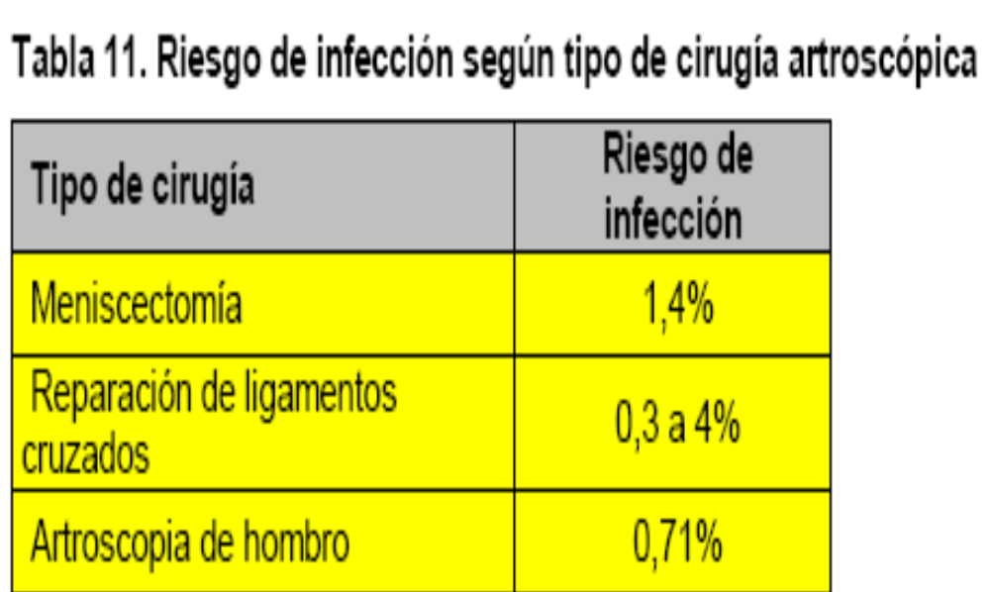

Slide 18
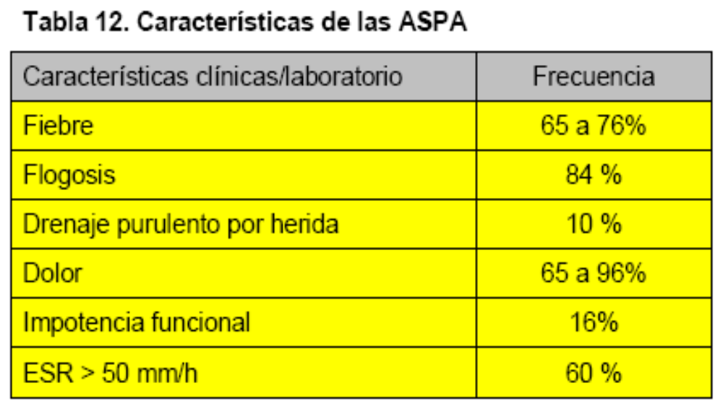

Slide 19
Diagnóstico
El estudio del líquido articular obtenido por punción la realización de una tinción de Gram y cultivos.
Dado que estas AS no son de adquisición hematógena, raramente los hemocultivos resultan positivos, por lo que no es necesario tomarlos en el momento de realizar el diagnóstico.
Los estudios por imágenes no son de utilidad en los pacientes con sospecha de ASPA, y su realización habitualmente retarda el diagnóstico, que debe ser realizado a través de la artrocentesis y el estudio del LA.

Slide 20
Manejo terapéutico
Conceptos generales
La implementación del tratamiento no debe demorarse, ya que, al igual que lo que sucede con la AS hematógena, de la celeridad de su inicio depende la evolución con o sin secuelas de la articulación comprometida.
El mismo debe ser combinado: quirúrgico, clínico y kinésico (igual que AS)

Slide 21
Tratamiento quirúrgico
En el caso de existencia de elementos de fijación protésicos (como sucede en el caso de la plástica de ligamentos cruzados vía artroscópica en la que se colocan tornillos e injertos), se realiza el lavado y desbridamiento muy meticuloso con conservación del implante, siempre y cuando este cumpla la función para la que ha sido colocado. Habitualmente se utiliza la técnica artroscópica.
La indicación de remoción del implante y/o el injerto se limita a aquellos casos en los que este se halle flojo o en casos de recurrencia o persistencia de la infección después del tratamiento inicial.

Slide 22
Tratamiento médico
Los antibióticos se administran, inicialmente, por vía parenteral (IV o IM) y se eligen para el TEI antibióticos bactericidas y de amplio espectro, que cubran todas las etiologías probables, incluso las hospitalarias, considerando la epidemiología de la institución. Un TEI adecuado debe cubrir los cocos positivos, incluidos los Staphylococcus resistentes a la meticilina y los bacilos gramnegativos resistentes intrahospitalarios.

Slide 23
Tratamiento kinésico
La fibrosis articular y la consiguiente rigidez es la secuela más frecuentemente observada después de las ASPA. Si bien la realización de un manejo adecuado en su conjunto previene este tipo de secuelas, hacemos hincapié en que la movilización precoz e intensa de la articulación comprometida juega el rol principal.

Slide 24
Bursitis

Slide 25
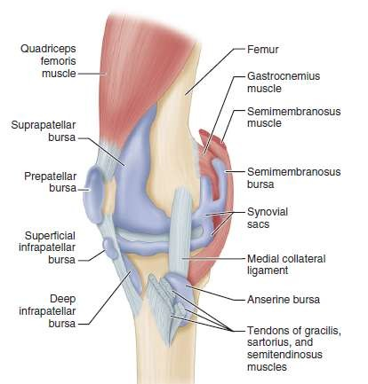
BURSITIS
DEFINICION
Se denomina bursitis a la inflamación de las bursas sinoviales
EPIDEMIOLOGIA
Incidencia 0,8 y 12 casos por cada
10.000 ingresos hospitalarios.
Mas frecuente en varones entre la cuarta y la quinta década

Slide 26
BURSITIS
FACTORES PREDISPONENTES
Antecedentes de traumatismo ( 70% de los casos)
Actividades profesionales o recreativas
Antecedentes de bursitis previas (gota, enfermedad reumatoide ,artritis, psoriasis y esclerosis sistémica)
Inmunodeprimidos
Cirugía local, Infiltraciones locales de esteroides
Diabetes mellitus
Insuficiencia renal crónica (hemodiálisis)
Tratamientos con corticoides
Alcoholismo
EPOC
Trastornos neurológicos (esclerosis múltiple, siringomielia)

Slide 27
BURSITIS
ETIOLOGIA
Bursitis aguda
Bursitis crónica
> frecuencia
Staphylococcus aureus ( 80 a 90%)
< frecuencia
Estreptococos B-hemolítico y BGN
Brucella abortus,
Micobacterias tuberculosa
Micobacterias atípicas
Cándida
S.schenkii
Phialophora
Prototheca

Slide 28
BURSITIS
DIAGNOSTICO
Manifestaciones clínicas
Imágenes
Punción del liquido sinovial
+
+
Radiografía simple
Recuento y fórmula
Ecografía Partes blandas
Tinción Gram
Cultivo
Tomografía computada
Resonancia Magnética

Slide 29
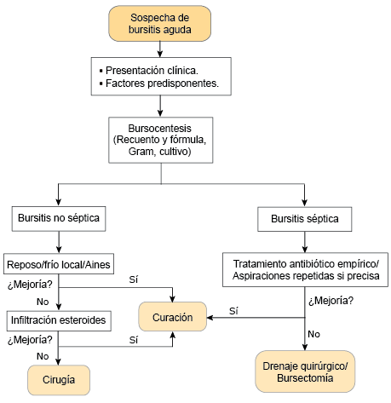
BURSITIS
ALGORITMO DIAGNOSTICO

Slide 30
BURSITIS
TRATAMIENTO
TRATAMIENTO MEDICO
TRATAMIENTO QUIRURGICO
Tratamiento ATB + medidas generales locales
> Tratamiento ambulatorio 10 a 14 días
Drogas de elección:
  Clindamicina
  Trimetoprima sulfametoxazol
  Minociclina
Fracaso drenaje con aguja.
Bursa en localización inaccesible por otro
medio.
Extracción de cuerpos extraños.
Desbridamiento de tejido necrótico.
Afectación refractaria o recurrente.
Necesaria evaluación de la extensión de la
infección.

Slide 31
MUCHAS GRACIAS

